Slide 1

Муниципальное дошкольное образовательное учреждение детский сад №3 Солнышко»
Установочный педагогический совет №1
«Педагогический старт»

Slide 2

Поздравляю!!!!
Уважаемые коллеги, поздравляю Вас с началом Нового учебного года!!!
Ваш труд благороден, в почете всегда.
Счастливыми будут пусть ваши года.
И детский, заливистый, радостный смех
Пускай вам приносит удачу, успех.
И поздравление это, в нем пожеланья,
Чтоб яркой звезды согревало сиянье,
Чтобы детки послушными, добрыми были,
И вас очень сильно, как маму, любили.

Slide 3
Поздравляем!!!
Соловьеву Светлану Игоревну – первая квалификационная категория Приказ №13-А от 03.06.2025г.
Драгун Юлию Борисовну - первая квалификационная категория Приказ №15-А от 03.06.2025г.
Ходатайства на награждение работников МДОУ
Почетной грамотой Управление образование-
Соловьева Светлана Игоревна
Благодарность управление образование Кимрского МО- Соловьева Нина Викторовна

Slide 4
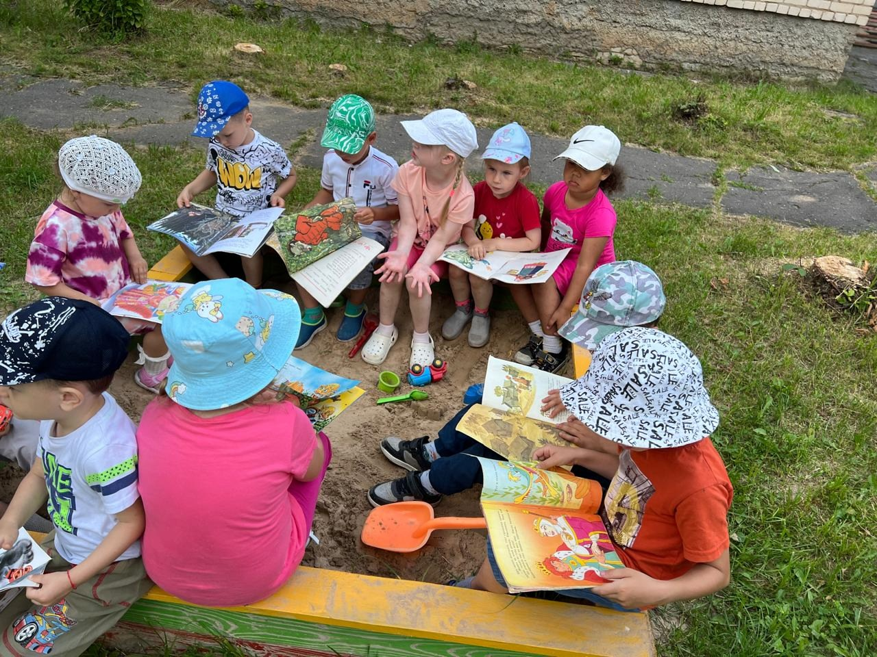
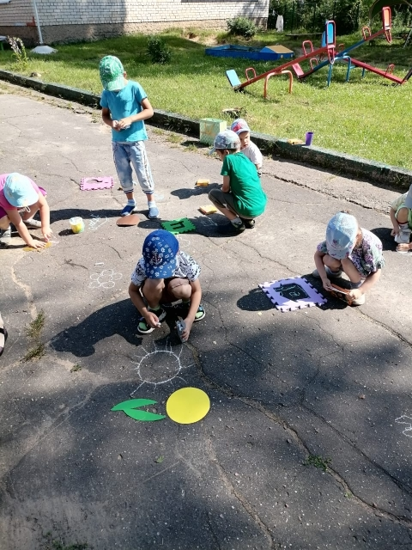
Анализ летней оздоровительной работы за 2025г.

Slide 5
2. Августовская педагогическая конференция руководящих и педагогических работников
Тверской области
«Будущее в настоящем: образование – пространство возможностей»

Slide 6
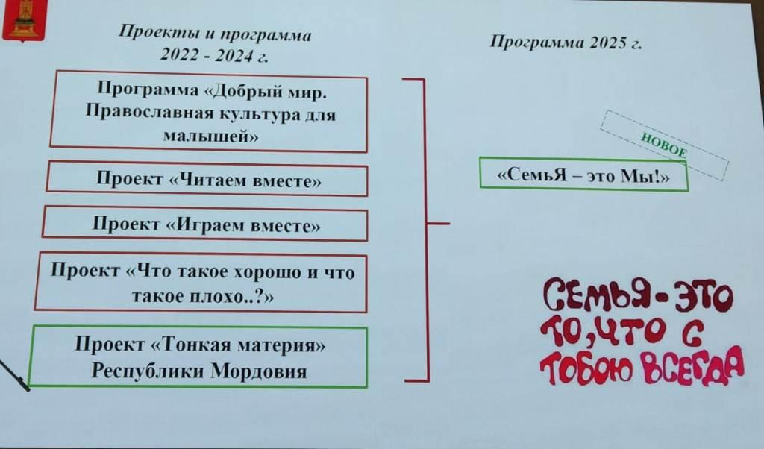
1. День
В Центре образования №56 г.Твери собрались сотрудники дошкольных образовательных учреждений. Здесь проходила конференция «Семья — это МЫ».

Slide 7
2. День
«Комфортная развивающая образовательная среда детского сада»
«Сопровождение детей с ограниченными возможностями здоровья и инвалидности»
«Региональная специфика реализации программы просвещения родителей (законных представителей) детей младенческого, раннего и дошкольного возвратов, посещающих ДОО Тверской области»
( по данной программе КПК прошли 2 педагога ДОУ Соловьева С.И., Баранова Ю.А.)

Slide 8
4. Нормативные документы
Приказ Министерства просвещения Российской Федерации от 25.12.2024 № 1057
«Об утверждении перечня средств обучения и воспитания, необходимых для реализации образовательных программ дошкольного образования, присмотра и ухода за детьми в организациях, осуществляющих образовательную деятельность по образовательным программам дошкольного образования, в целях реализации мероприятий государственной программы Российской Федерации «Развитие образования» по капитальному ремонту, строительству и оснащению зданий указанных организаций»
Оснащение детского сада
Вступил в силу: 08.04.2025

Slide 9
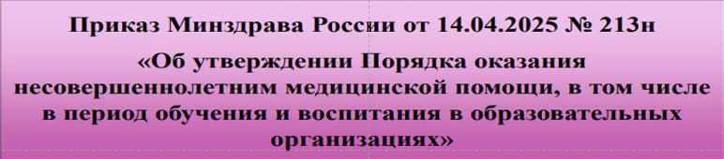

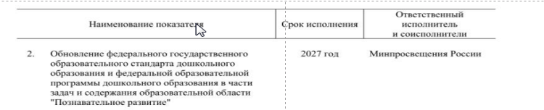
Определяет порядок работы медицинского пункта. Вступает с силу с 01.09.25г
Внедрение до 2027 года

Slide 10

Вступили в силу 30.05.2025г.

Slide 11
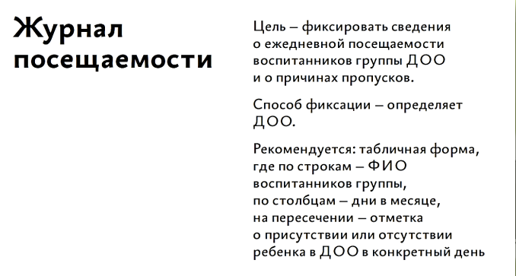
Нормативные документы

Slide 12
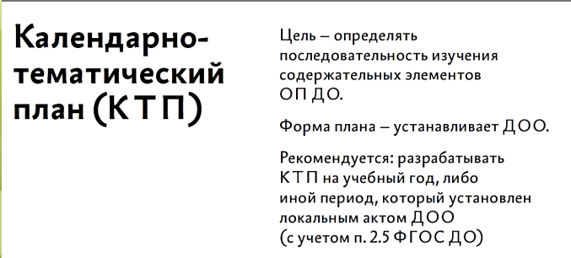
Нормативные документы

Slide 13
5. Знакомство педагогического коллектива с годовым планом на новый 2025-2026 уч. год.
Цель: создание в дошкольном образовательном учреждении условий для освоения педагогами здоровьесберегающих, информационно коммуникативных технологий, моделирования процесса патриотического воспитания детей дошкольного возраста, объединения обучения и воспитания в целостный образовательный процесс на основе духовно-нравственных и социокультурных ценностей и принятых в обществе правил и норм поведения в интересах человека, семьи, общества. Из обозначенной цели вытекают следующие задачи

Slide 14
Задачи
Повысить профессиональную компетентность педагогов в вопросах духовно - нравственного воспитания дошкольников через развитие интереса к традиционным семейным ценностям; активизировать творческий потенциал педагогов.
Внедрение в образовательно-воспитательный процесс дошкольного образовательного учреждения современных инновационных технологий, направленных на формирование у детей дошкольного возраста основ патриотизма и гражданственности, развития эмоций и чувств, способствующих проявлению активной деятельностной позиции.

Slide 15
Организация системы мероприятий по развитию познавательных способностей, мотивации и интереса детей дошкольного возраста к различным профессиям посредством игровой деятельности, творческих занятий и взаимодействия с представителями разных профессий. Совершенствовать профессиональную компетенцию педагогов по вопросам ранней профориентации дошкольников, создание условий для введения инноваций в образовательный процесс.
(включить в планы работы мероприятия , занятия и проекты направленные на знакомство с миром профессий)

Slide 16
Годовой план корректировка на основании плана ММО Кимрского МО.
КПК согласно выделенной квоте – 3 педагогам пройти КПК в 25-26 у.г. на базе ТИУУ: Соловьева Н.В., Ананьева О.В., Забурдаева Е.С.
По тематике: «Семья — это МЫ»
или «Просвещения родителей (законных представителей) детей младенческого, раннего и дошкольного возвратов, посещающих ДОО Тверской области»
Посещение ММО (всем в обязательном порядке)

Slide 17
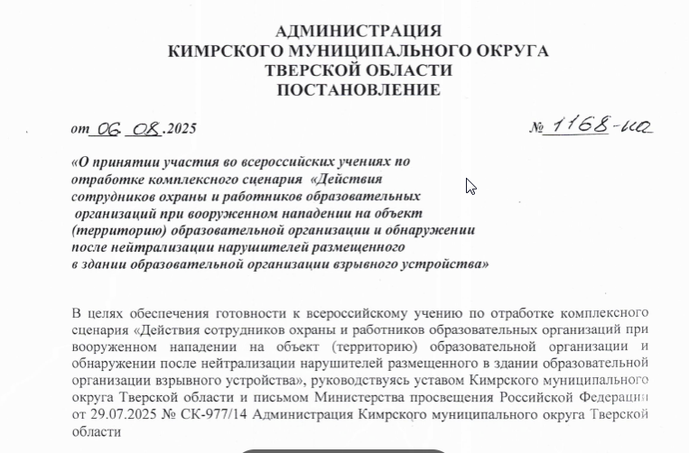
6. «Детская безопасность – забота взрослых»
28 августа «Единый день антитеррористических учений»
Инструктаж
Вводнные по отработке учений
Ежемесячно проводить мероприятия - «Дни безопасности (пожарная, дорожная, антитеррористическая, личная)- перспективный план по ОБЖ и ЗОЖ

Slide 18
УТВЕРЖЕНИЕ :
Основная общеобразовательная программа –образовательная программа дошкольного образования
- рабочие программы педагогов
- годовой план на 2025-2026 уч. год.
- учебный план на 2025-2026 уч. год.
- календарный учебный график воспитательно-образовательной работы
- режим дня
- План мероприятий по предупреждению детского травматизма и соблюдению техники безопасности при проведении спортивных мероприятий.
- План мероприятий по ОБЖ (пожарной безопасности, по обучению дошкольников правилам безопасности дорожного движения, безопасности в быту, антитеррористической безопасности).
СЕТКА ООД
ПЛАН ВОСИТАЕЛНО-ОБРАЗОВАТЕЛЬНОЙ РАБОТЫ НА 2025-2026 УЧ.ГОД
РАБОЧИЕ ПРОГРАММЫ
КАЛЕНДАРНЫЙ УЧЕБНЫЙ ГРАФИК

Slide 19
Проект решения Педсовета:
признать летне – оздоровительную работу выполненной
считать работу по подготовке к новому учебному году выполненной
принять локальные акты
начать работу по реализации годовых задач и образовательных программ
организовать и провести в группах информационные родительские собрания

Slide 20
Хорошего нового учебного года!

